Slide 1



C# Backend

Slide 2

01
Từ khóa ref và out
02
Hằng số const trong C#
NỘI DUNG
03
Cấu trúc điều kiện if - else
04
Toán tử 3 ngôi

Slide 3
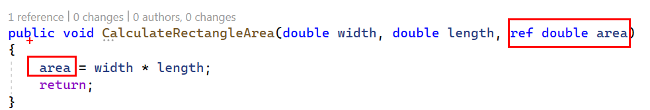
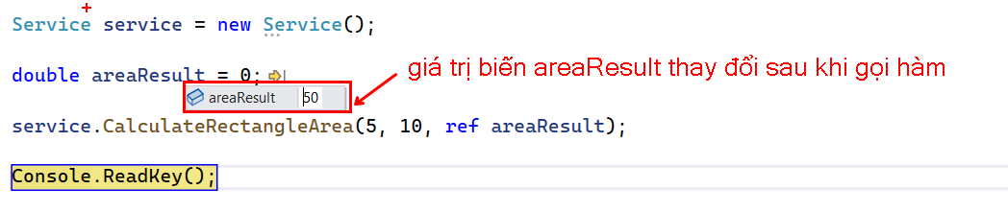
01
Từ khóa ref và out
Trong C#, “ref” là một từ khóa được sử dụng để truyền tham chiếu đến một biến cho một phương thức. Khi bạn truyền một biến vào một phương thức thông qua ref, bạn đang truyền tham chiếu đến địa chỉ bộ nhớ của biến đó, cho phép phương thức thay đổi giá trị của biến gốc được truyền vào

Slide 4
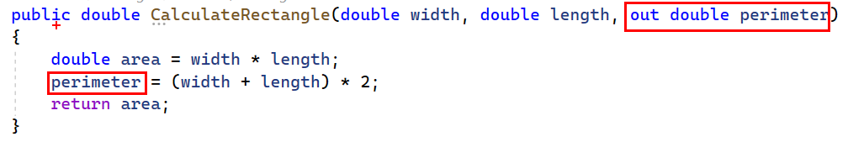
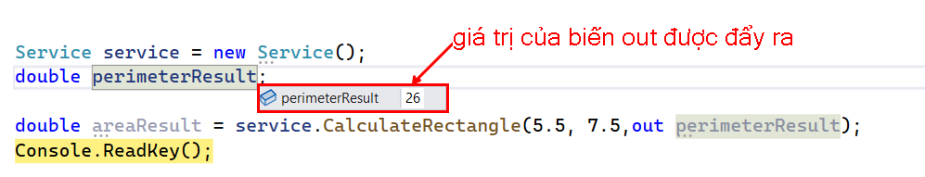
Trong C#, từ khóa out được sử dụng để truyền tham số đến một phương thức để trả về giá trị thông qua tham số đó. Nó giống với ref, nhưng đặc biệt là không yêu cầu biến được khởi tạo trước khi truyền vào phương thức.
01
Từ khóa ref và out
Trong C#, từ khóa “out” được sử dụng để truyền tham số đến một phương thức để trả về giá trị thông qua tham số đó. Nó giống với ref, nhưng đặc biệt là không yêu cầu biến được khởi tạo trước khi truyền vào phương thức.
Ứng dụng trong trường hợp 1 hàm đẩy ra nhiều hơn 1 giá trị

Slide 5
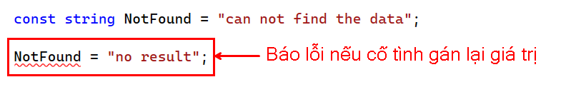
02
Hằng số trong C# (const)
Trong C#, từ khóa “const” được sử dụng để khai báo một hằng số, là một giá trị không thể thay đổi sau khi đã được gán giá trị ban đầu.

Slide 6
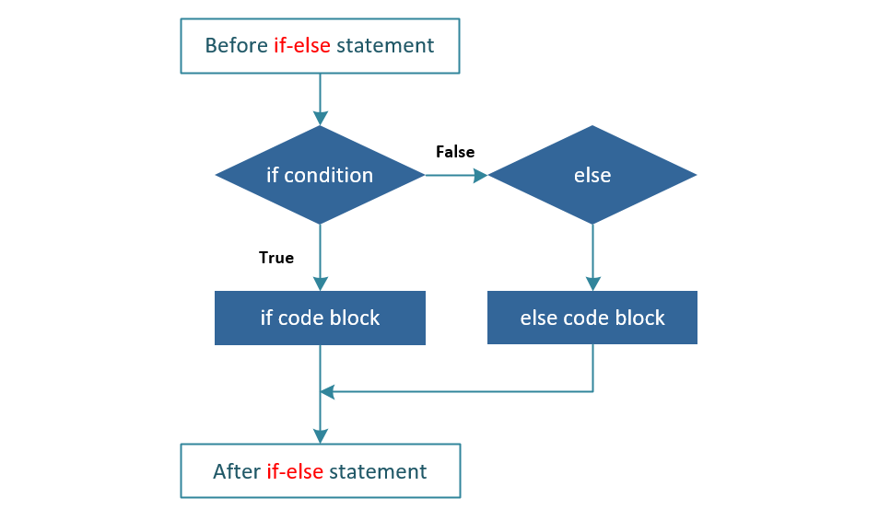
01
Cấu trúc điều kiện If Else

Slide 7
Cấu Trúc Rẽ Nhánh-Biểu Thức Điều Kiện Trong C#
03
KHỐI LỆNH

Slide 8
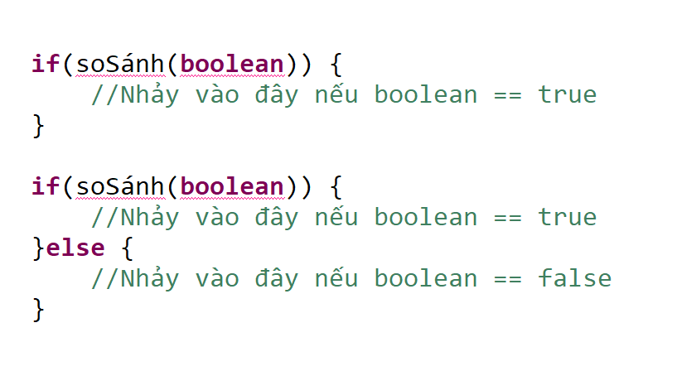
Cấu Trúc Rẽ Nhánh-Biểu Thức Điều Kiện Trong C#
03
CẤU TRÚC IF - ELSE

Slide 9
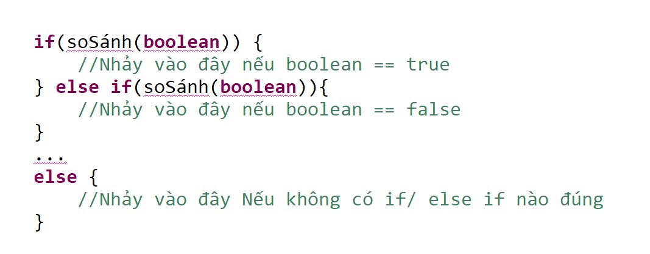
Cấu Trúc Rẽ Nhánh-Biểu Thức Điều Kiện Trong C#
03
IF/ELSE LỒNG NHAU

